Slide 1
BI: Proyecto 1
Analítica de Textos
Carlos Figueredo
Carlos Ballén
Simón Guzmán

Slide 2
Problema
El negocio posee un conjunto de datos con texto sobre la información de los estudios y las condiciones de los pacientes. Asimismo, se tienen asignado si un paciente es elegible o no para ensayos clínicos de cáncer.
Con esto en mente, se busca proporcionar un modelo que tenga un alto grado de acierto bajo los criterios presentados en los datos, tal que se logre reducir el tiempo que debe invertir un médico para el análisis de cada caso particular

Slide 3
Descripción del requerimiento según el punto de vista de aprendizaje de máquina
Para llevar a cabo el aprendizaje de la máquina, se requiere analizar los textos con el fin de relacionar la concurrencia de las palabras en los estudios, con la etiqueta de elegibilidad.

Slide 4
Comprensión de los datos y su enfoque
Al revisar los datos, se observa que la primera columna hace referencia a si un paciente es elegible o no para diagnóstico, mientras que la segunda, contienen el texto con la información relevante de cada paciente.

Slide 5
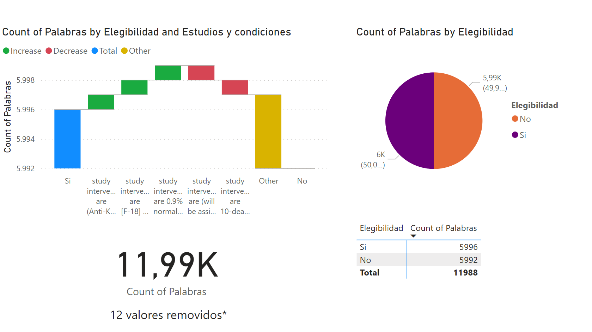
Tablero de control de los datos

Slide 6
Modelado y evaluación
Se implementaron tres diferentes modelos, para así seleccionar el más adecuado con base a la precisión de las predicciones. Los tres algoritmos usados fueron Random Forest, Support Vector Machines y Regresión Logística.

Slide 7
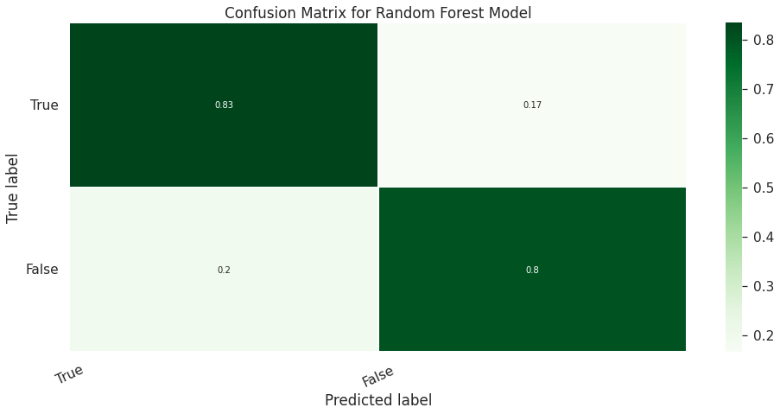
Random Forest
El algoritmo Random Forest es un meta estimador que ajusta un número de clasificadores de árboles de decisión en varias submuestras del conjunto de datos y usa el promedio para mejorar la precisión predictiva y controlar el sobreajuste. El tamaño de las submuestras es controlado con el parámetro max_samples si bootstrap=True(default), de otra manera el conjunto de datos completo es usado para construir cada árbol.
Al aplicar el algoritmo sobre los datos se obtuvo una exactitud del 81%

Slide 8
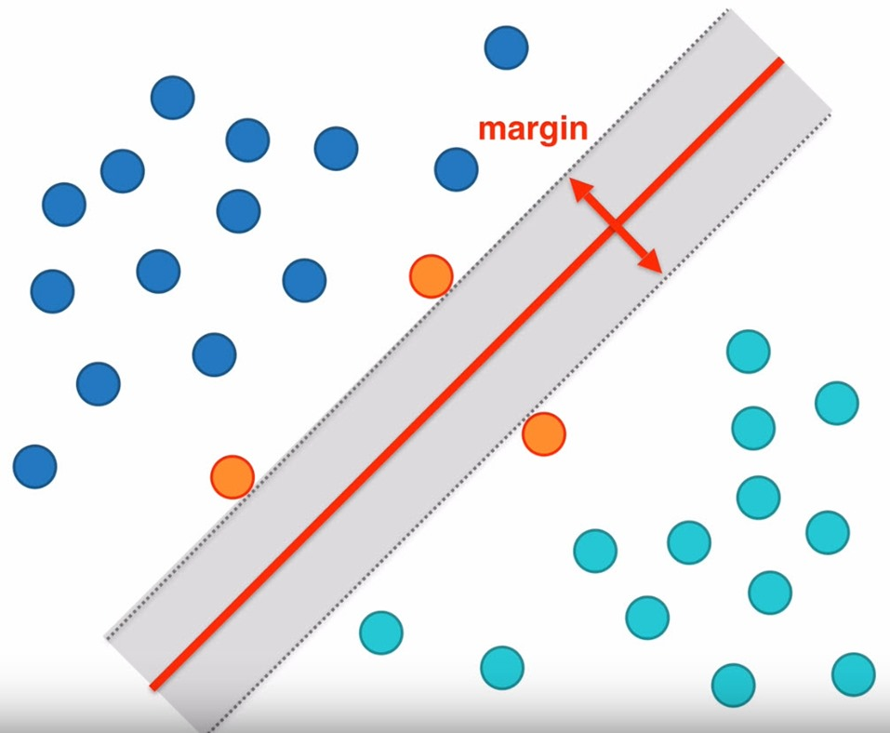

Support Vector Machine
Para SVM se encontró que los mejores parámetros son c=100 y gamma = 1, estos usados con el fin de obtener un resultado más acertado con C penalizando los puntos mal clasificados.

Slide 9
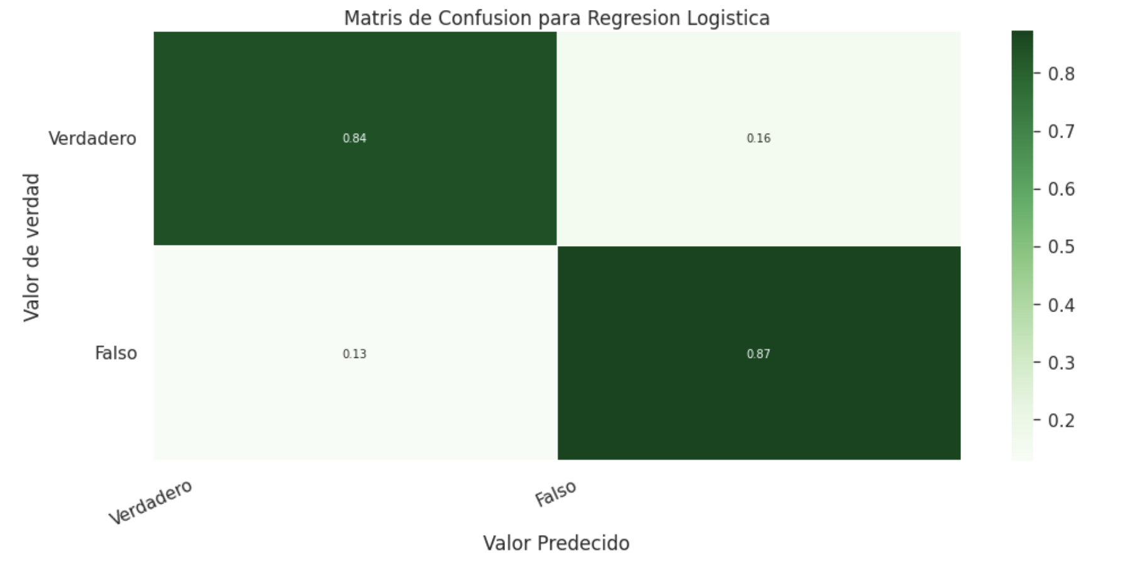
Regresión Logística
La regresión logística es un tipo de algoritmo de clasificación categórica, como lo puede ser en este caso el label 0 y 1 de los datos para determinar si un paciente es elegible o no para diagnóstico de cáncer.
Se utilizó este algoritmo ya que nos permite determinar probabilísticamente el evento de si un paciente es elegible con base en los factores determinados por su estudio y condición médica.
Con los datos trabajados el algoritmo logró una exactitud del 86% con una precision del 84% de que sea si elegible para diagnóstico de cáncer.

Slide 10
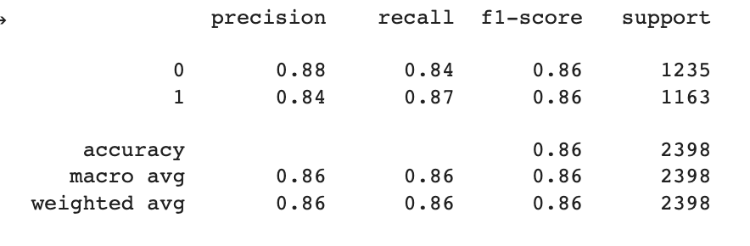
Resultados - Regresión Logística
Es algoritmo con mejor exactitud: 86%.
Según el modelo aproximadamente un 13-16% de los datos no fueron clasificados adecuadamente, lo cual no está mal pero se recomienda filtrar una segunda vez estos datos para minimizar los falsos positivos.
Se recomienda utilizar esta metodología para el negocio para dar solución al problema

